Slide 1

Rent A student
Jay owen Lub & Nuha Camara

Slide 2

Dit zijn wij
Jay Owen Lub
17 Jaar
Nuha Camara
17 Jaar

Slide 3
CASUS
Het bedrijf kan zich aanmelden op de website als bedrijf
Het bedrijf kan een opdracht aanmaken
Het bedrijf kan een opdracht bewerken
Het bedrijf kan een student vacature accepteren
Berheerder kan gebruikersrollen beheren
De student kan zich aanmelden op de website als student
De student kan portfolio uploaden
De student kan reageren op opdrachten
De student moet zijn opdrachten terug zien

Slide 4
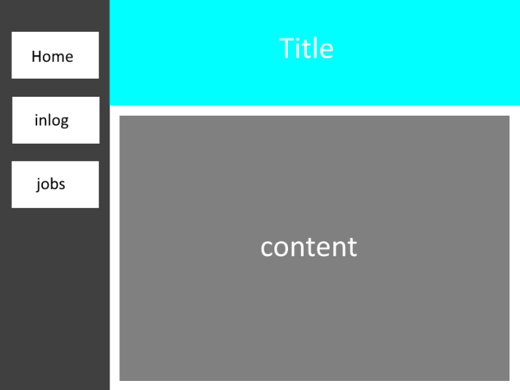
Scherm ontwerp

Slide 5
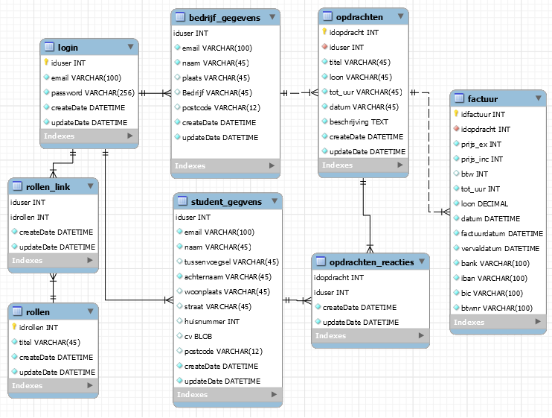
ERD
Dit is ons ERD van de database

Slide 6
DEMO
http://www.rent-a-student.nl

Slide 7
Einde
Heeft u nog vragen?

